Slide 1
Шьем сумочку за 40 минут
Алексеева Елена Владимировна

Slide 3
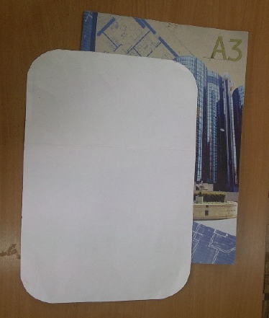
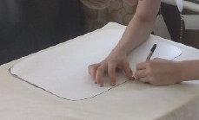
Моделируем. Переносим рисунок на ткань.

Slide 4
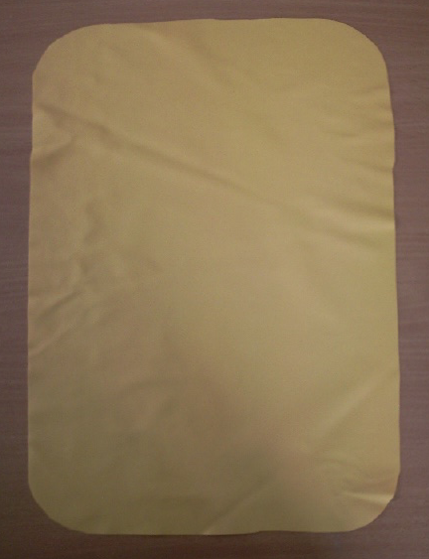
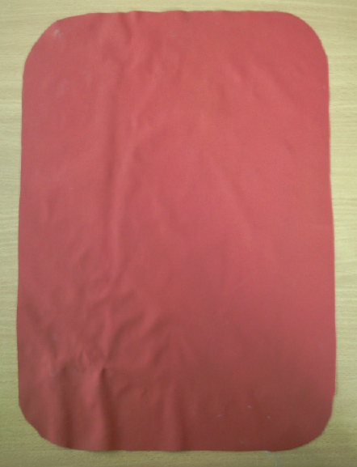
Кроим три одинаковые части.

Slide 5
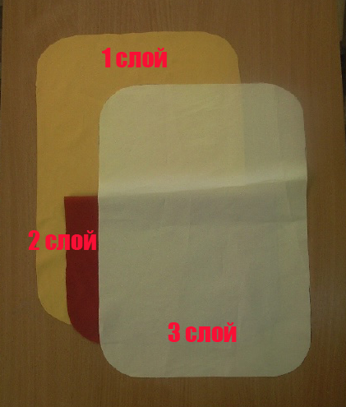

Slide 6
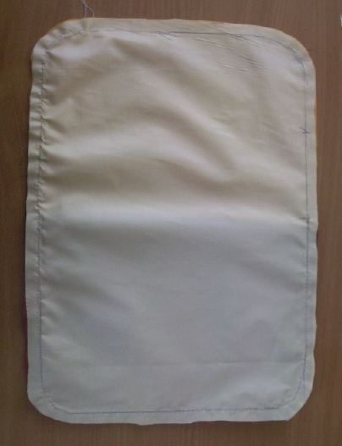
Прострачиваем. Выворачиваем.

Slide 7
Спасибо за работу

